Slide 1
С 12-21 ноября в МБОУ СОШ № 18
проходила декада русского языка и литературы

Slide 2
Декада посвящена 195 годовщине со дня рождения И.С. Тургенева

Slide 3
Цели проведения предметной декады:
- повышение профессиональной компетентности учителей в рамках плана методической работы, а также для развития познавательного интереса учащихся к предмету, расширение кругозора;
- воспитание у учащихся бережного отношения к родному слову, к русской литературе;
- развитие интереса к глубокому изучению русского языка и литературы как на уроках, так и во внеурочное время.

Slide 4
Задачи предметной декады:
- привлечь всех учащихся для организации и проведения декады;
- провести в каждом классе мероприятия, содействующее развитию познавательной деятельности учащихся, расширению знаний по русскому языку и литературе, формированию творческих способностей;
- организовать самостоятельную и индивидуальную, коллективную практическую деятельность, содействуя воспитанию коллективизма и товарищества;

Slide 5
Задачи декады:
- совершенствовать мастерство педагогов через подготовку, организацию и проведение внеклассных мероприятий;
- вовлечь обучающихся в самостоятельную творческую деятельность, повысив их интерес к русскому языку и литературе;
- выявить обучающихся, обладающих творческими способностями, стремящихся к углубленному изучению русского языка и литературы.

Slide 6
Открылась декада конкурсом газет

Slide 9
Победителями в конкурсе газет стали
5-6 классы:
1место – 6а класс
2 место – 5в класс
3 место – 6в класс

Slide 10
7-8 классы:
1 место – 7а класс
2 место - 8в класс
3 место – 7б класс

Slide 11
9-11 классы:
1 место – 9в класс
2 место – 11а, 9а класс
3 место – 11б, 10а класс

Slide 12
13 ноября. Литературная игра по творчеству И.С. Тургенева в 7б классе
Учитель: Сусликова И.Ю.

Slide 14
14 ноября состоялся Всероссийский конкурс «Русский медвежонок»

Slide 15
14 ноября прошел конкурс чтецов стихотворений в прозе И.С. Тургенева

Slide 16
Его оценивало очень компетентное жюри

Slide 17
Победителями стали: 5-6 класс
Котов Максим 6а класс

Slide 18
Пригарина Арина 5а класс

Slide 19
7-8 класс: Сеткина Инна 8а класс

Slide 20
9-11 класс: Самарай Елизавета 9в класс

Slide 21
15 ноября. Конкурс знатоков русского языка в 8а, 9а классе
Учитель: Тетерина Т.В.

Slide 22
15,16 ноября был проведен библиотечный урок Дубровиной Л.Р. по стихотворению в прозе И.С. Тургенева «Памяти Вревской»

Slide 23
В 11 а классе

Slide 24
В 10 а классе

Slide 25
В 10 б классе

Slide 26
16 ноября. Филологический КВН в 5а,в классе

Slide 27
Победу одержала команда 5в класса

Slide 28
18,19 ноября. Конкурс знатоков русского языка в 6а,г классе, в 8б,в классе
Учителя: Тетерина Т.В.
Иванова А.А.

Slide 29
19 ноября провели акцию «Защитим русский язык!»

Slide 30
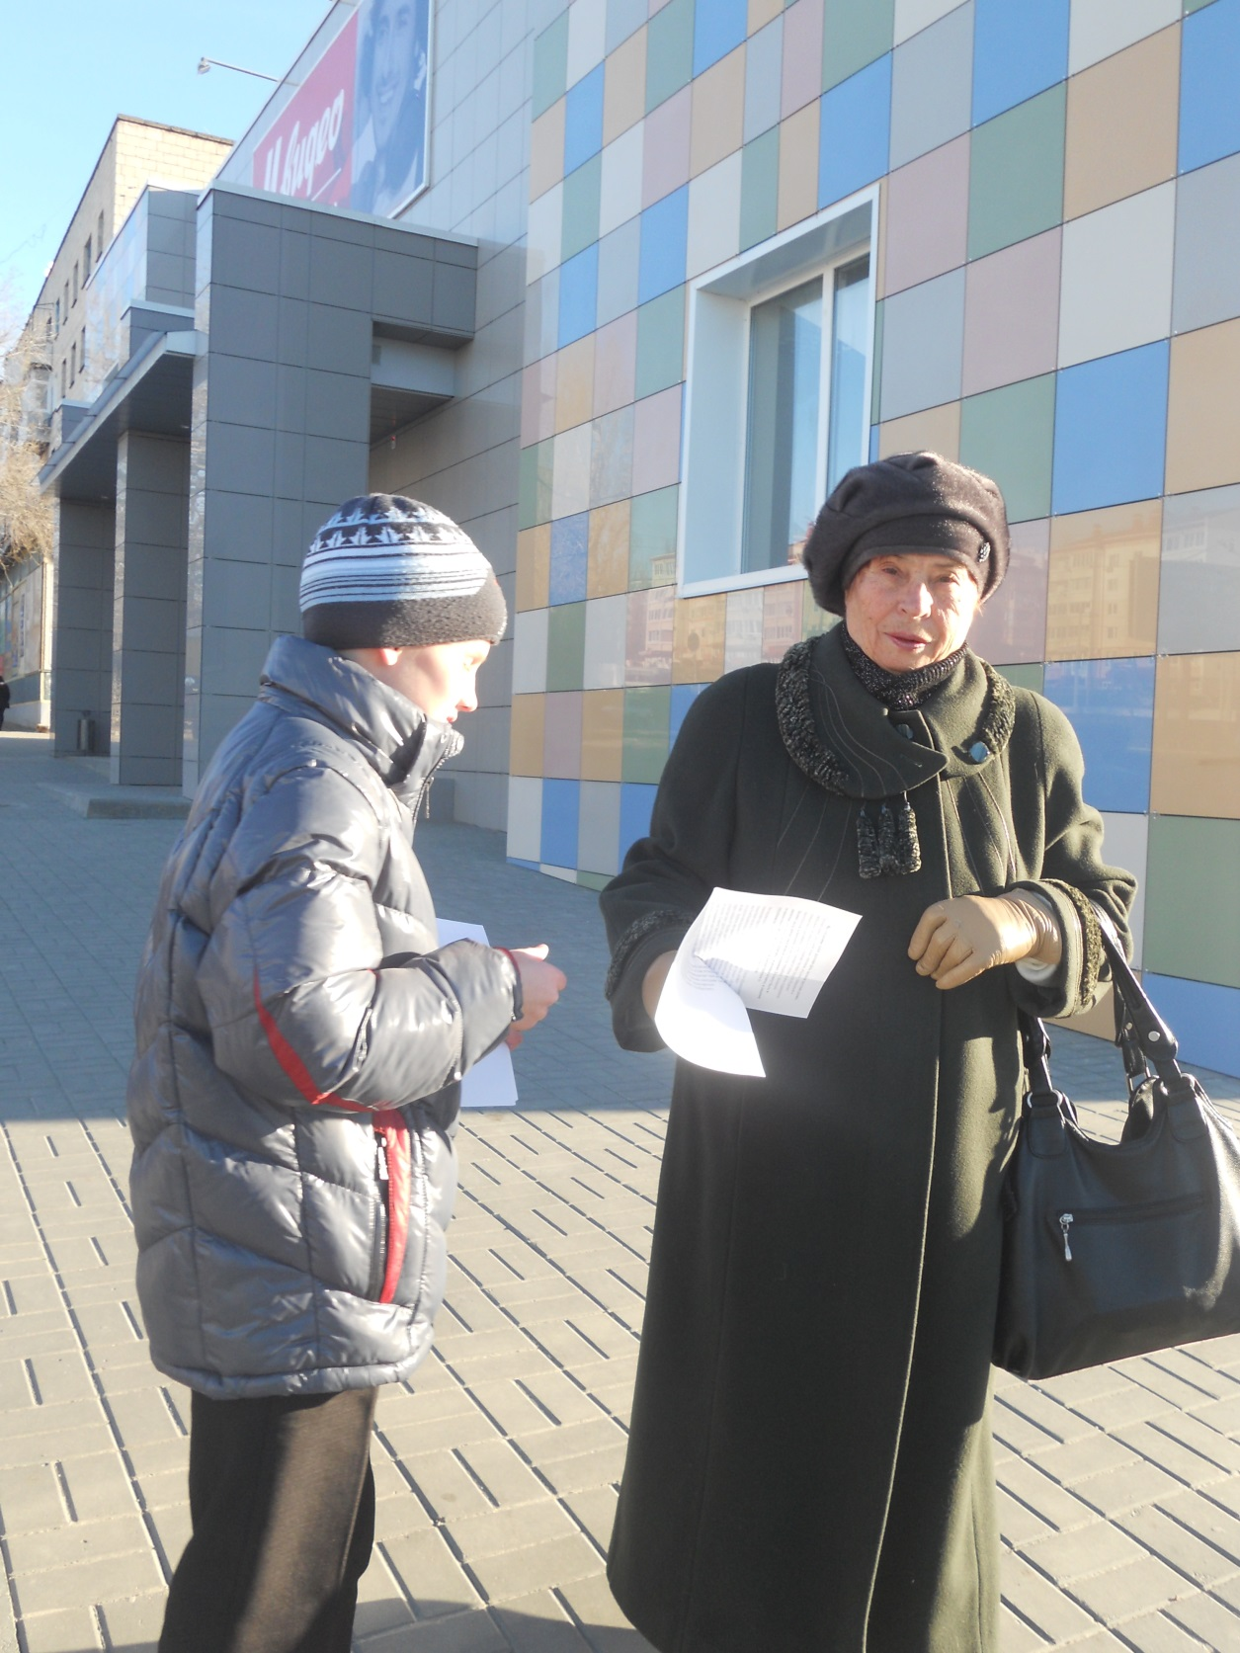
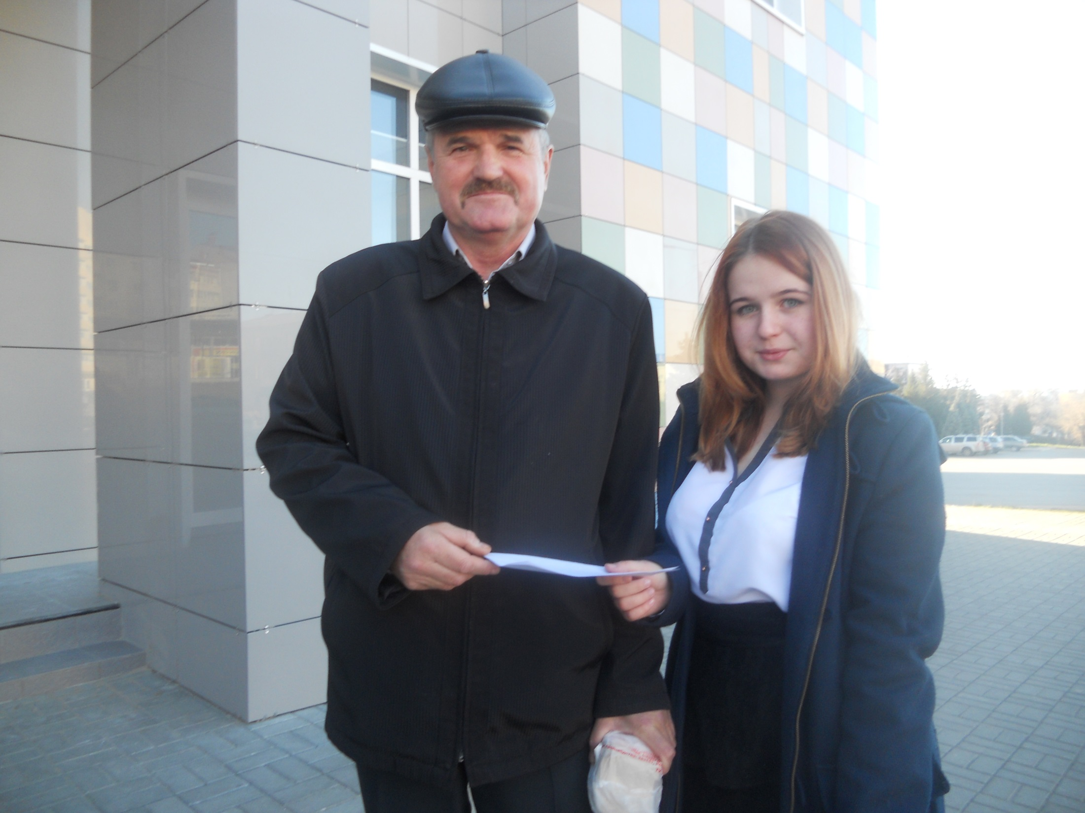
Раздавали листовки с сочинениями учащихся «Сохраним и защитим русский язык!»

Slide 32
20 ноября в 5а классе прошел конкурс знатоков биографии И.С. Тургенева

Slide 33
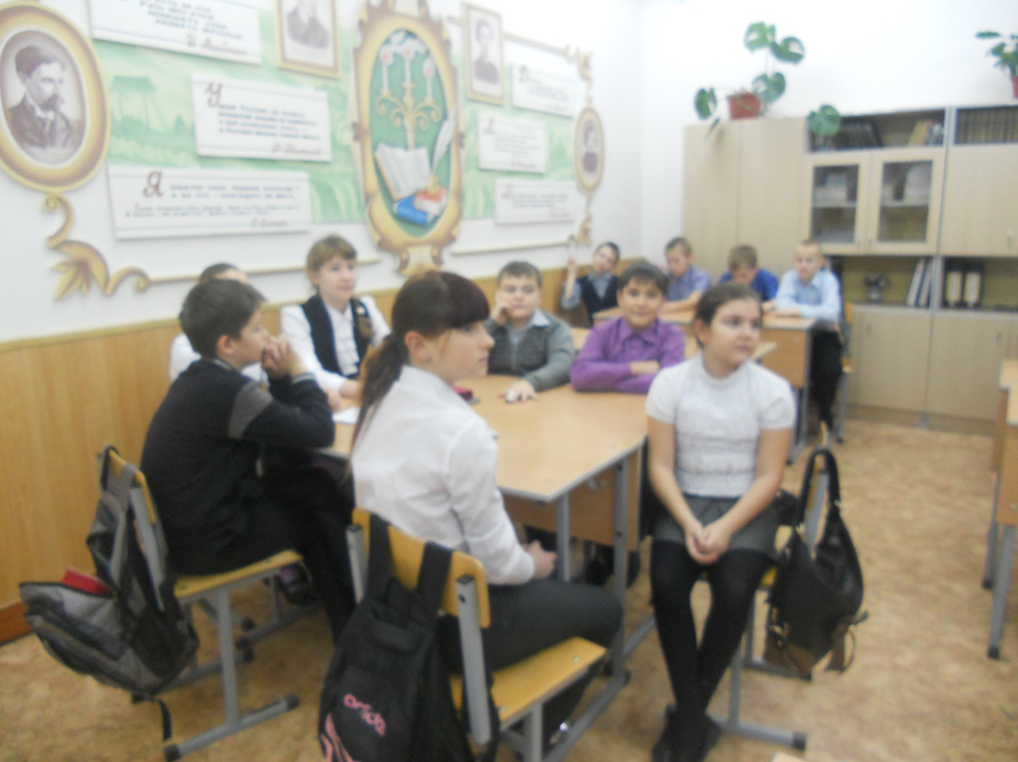

Slide 34
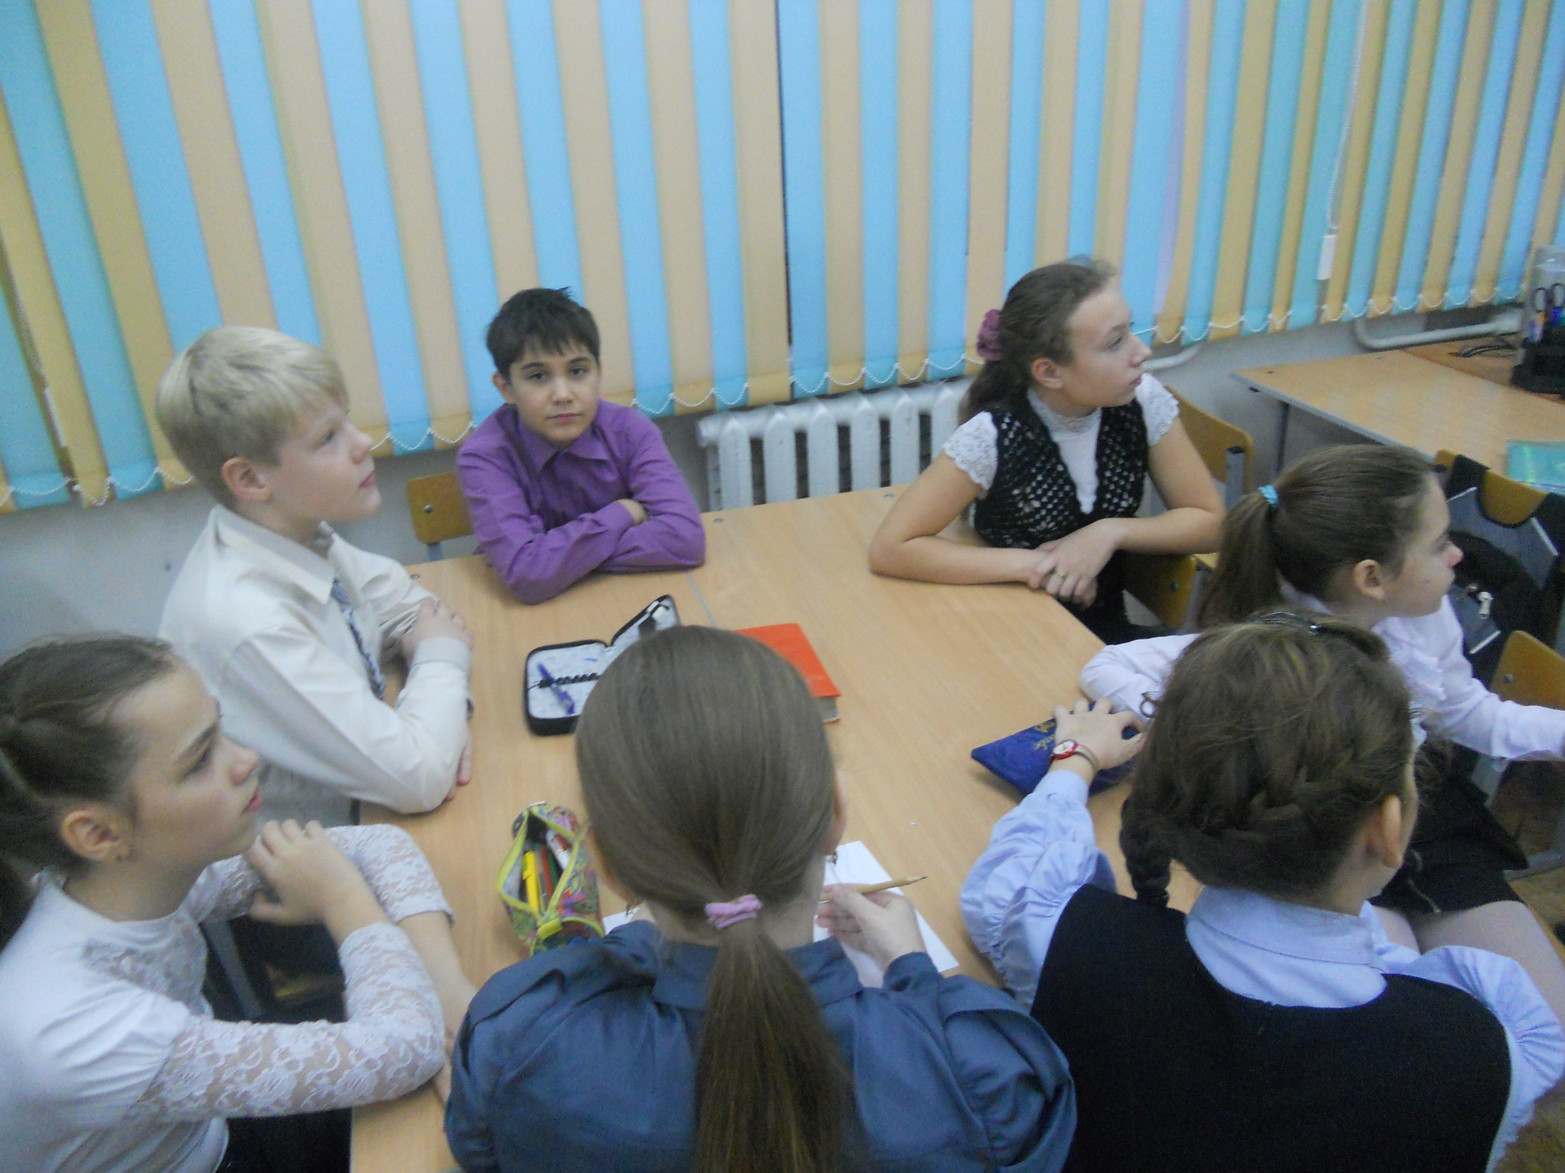
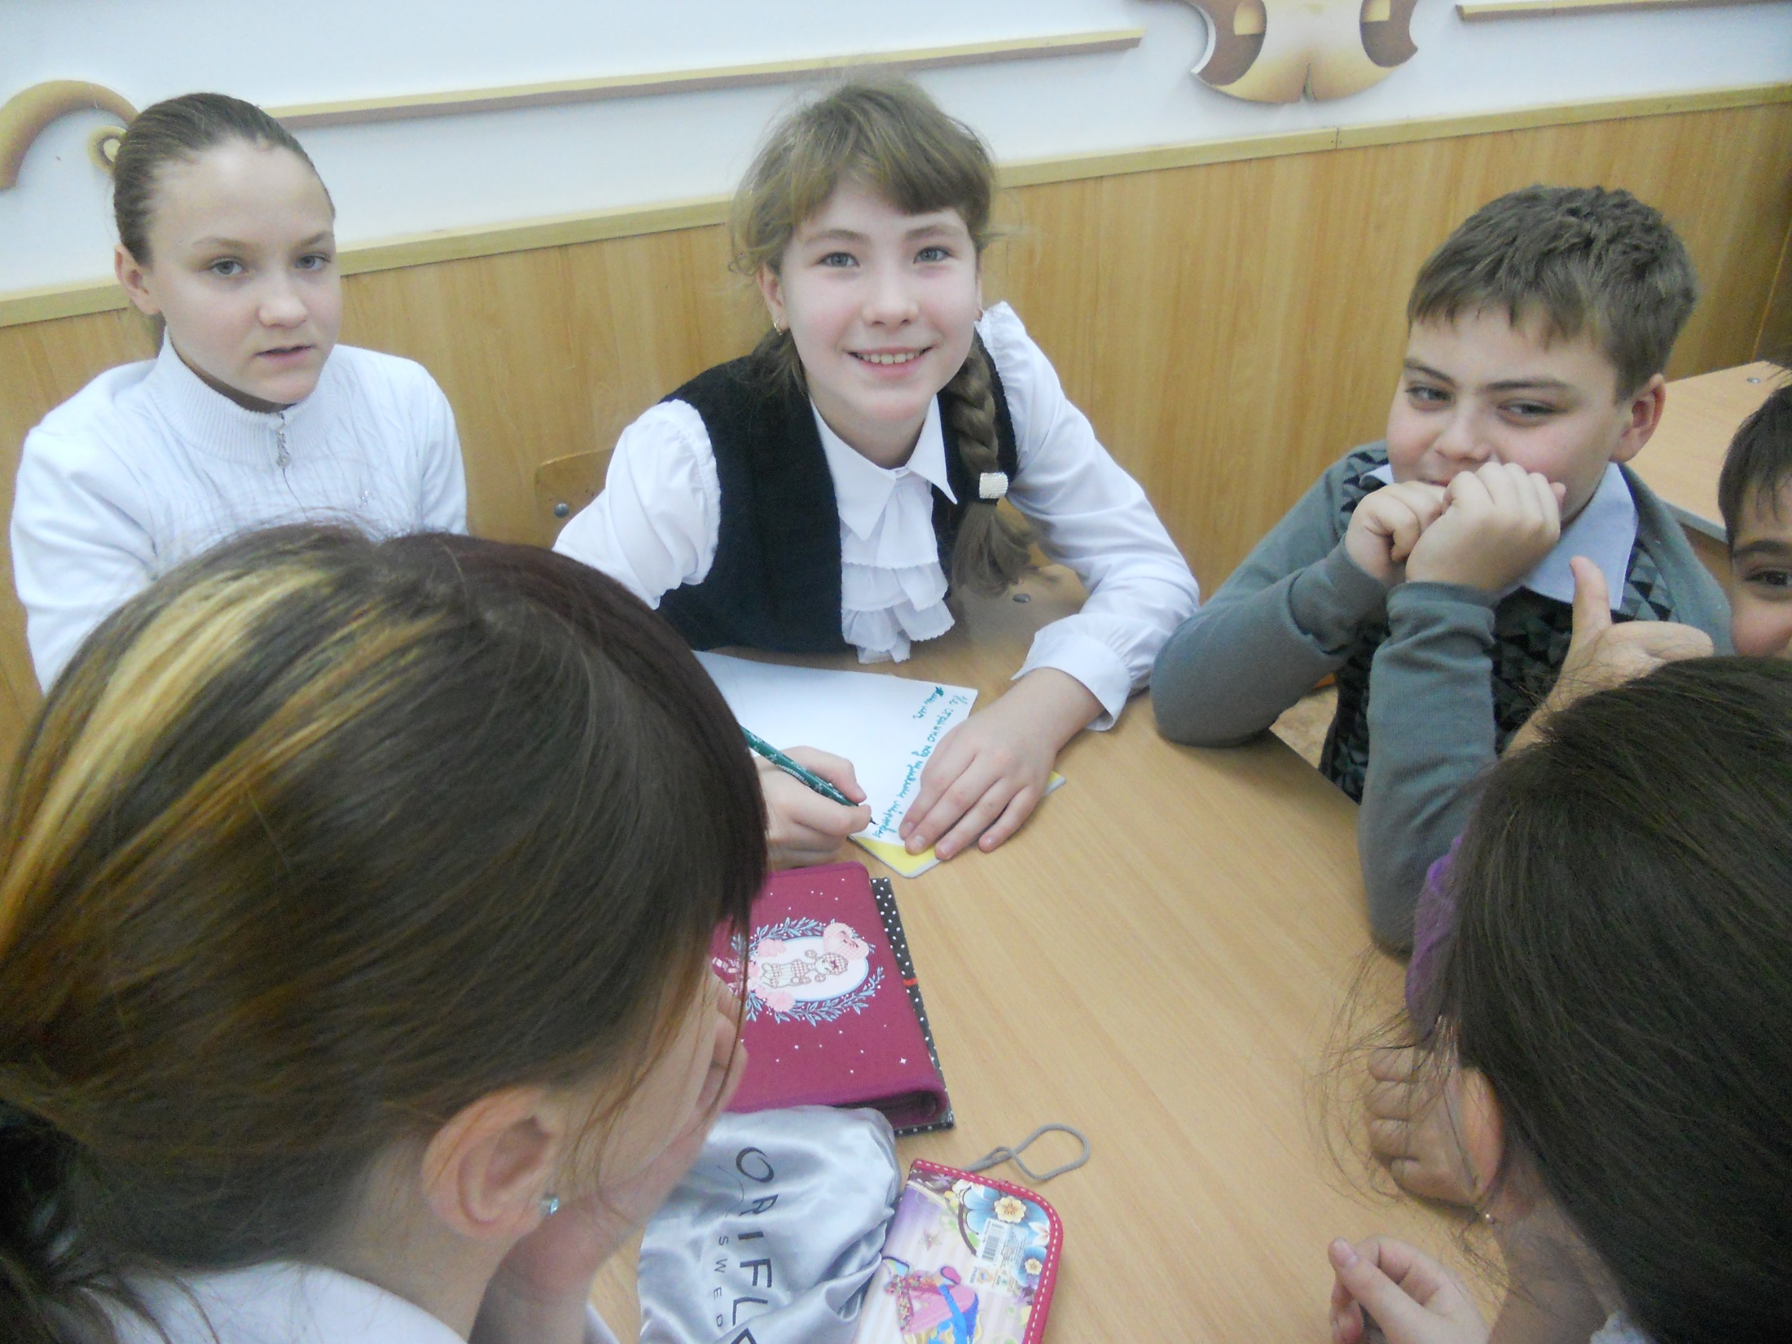

Slide 35
Конкурс на лучшую тетрадь

Slide 36
21 ноября – закрытие недели русского языка и литературы, посвященной творчеству И.С. Тургенева

Slide 37
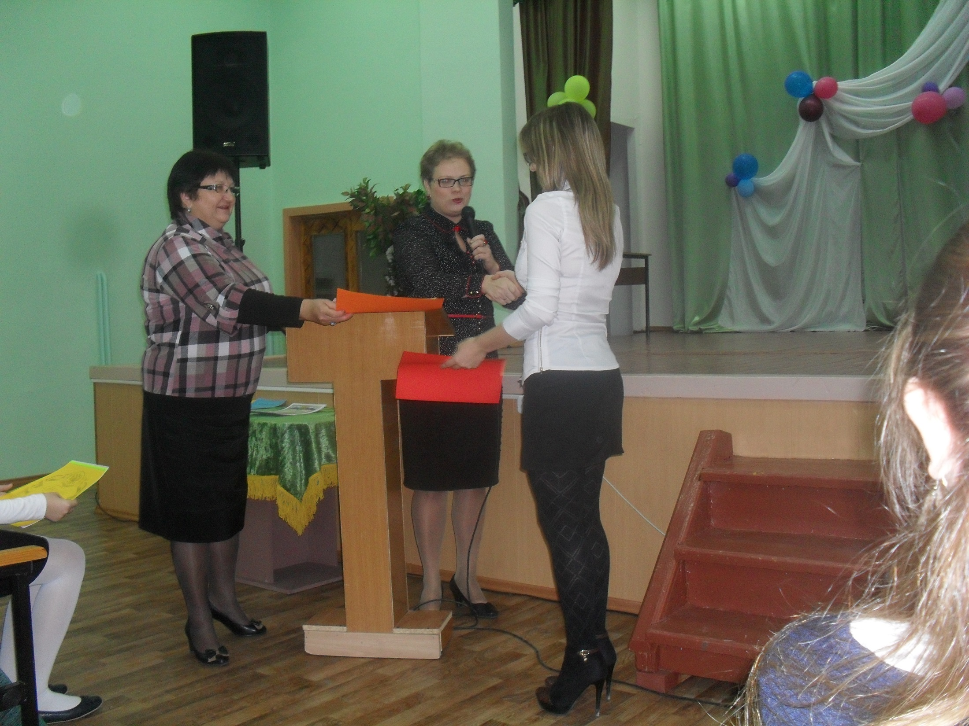
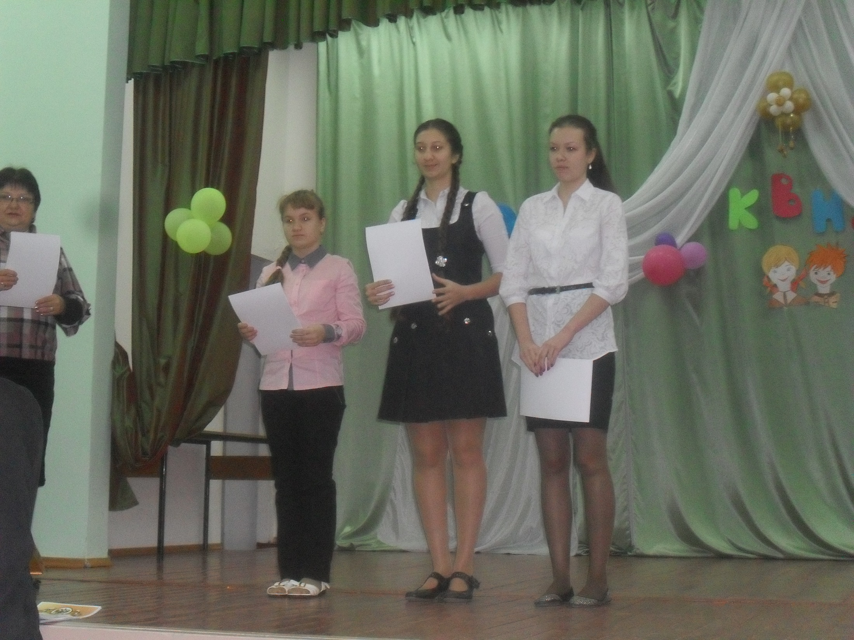
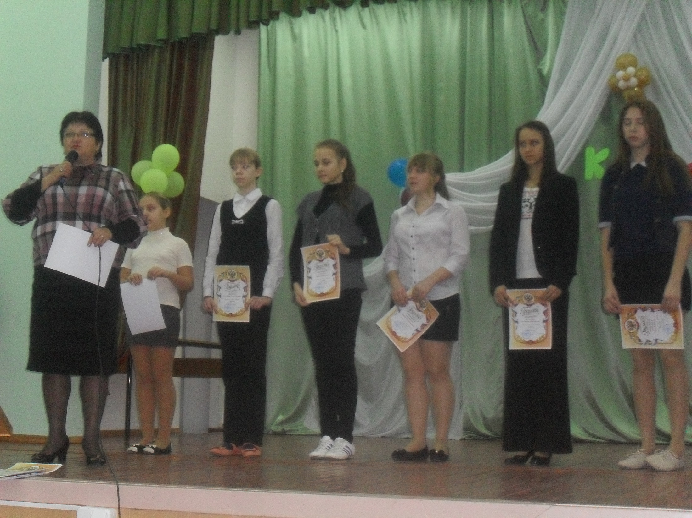
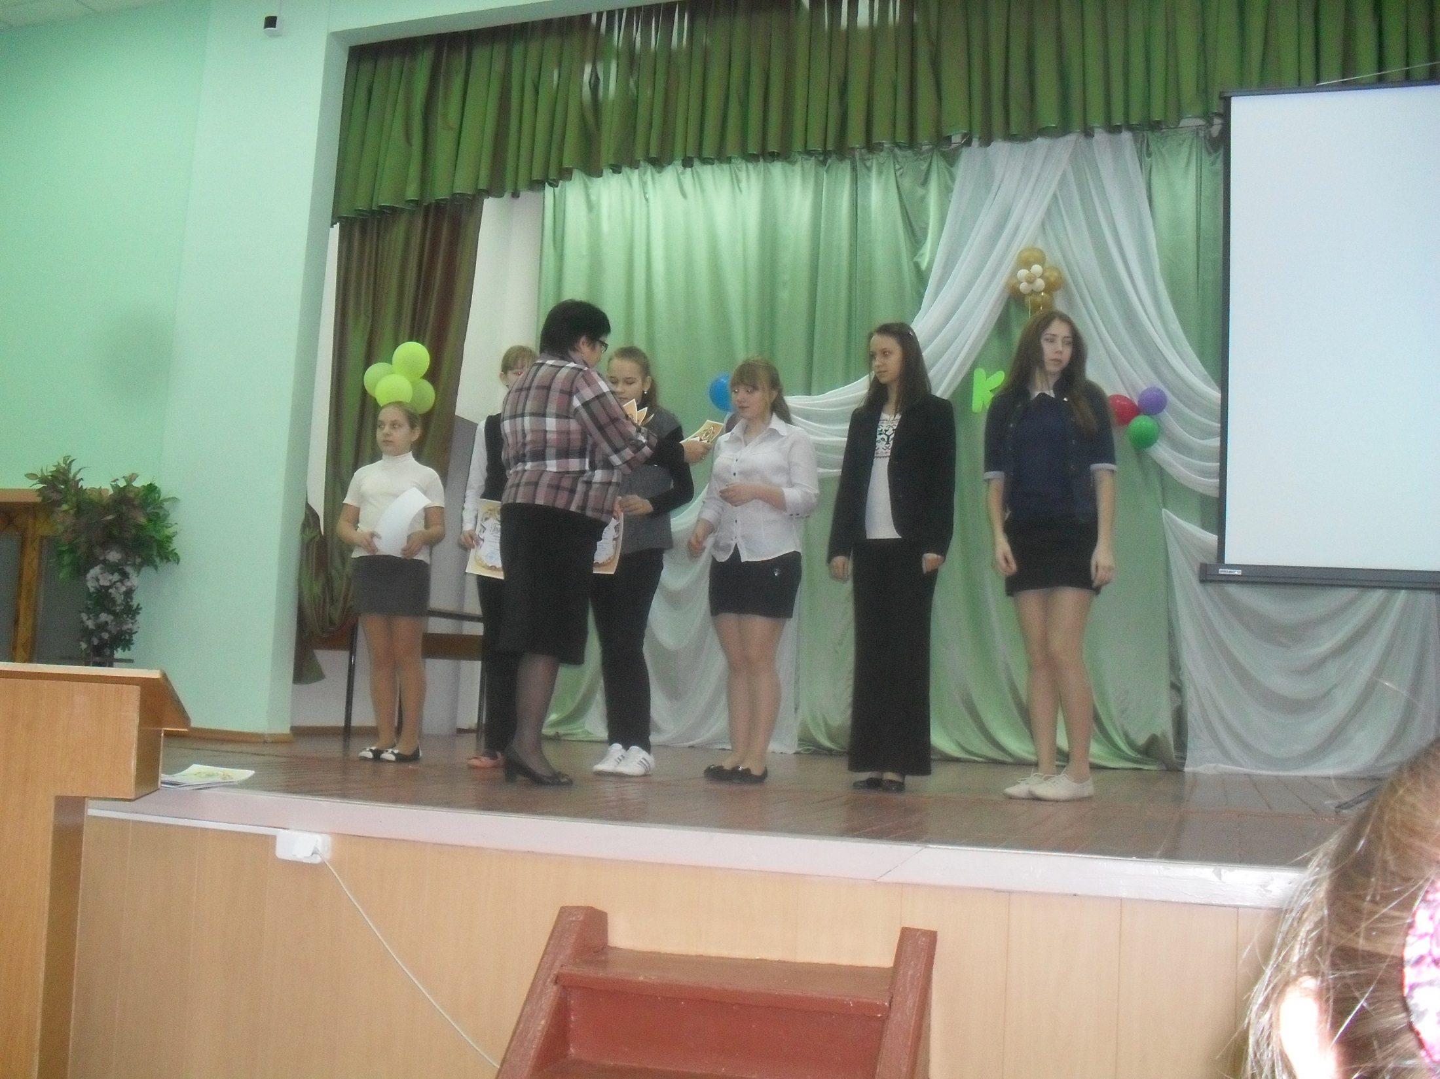

Slide 38
Самое активное участие в декаде приняли классные коллективы:
5а, 5в
6а, 6в
7а, 7б, 7в
8а
9а, 9в
10а
11а

Slide 39
На закрытии недели объявлена благодарность и вручены грамоты учителям русского языка:
- Тетериной Татьяне Викторовне
- Сусликовой Ирине Юрьевне
-Ивановой Алёне Александровне
- Родионовой Валентине Ивановне
- Аксёновой Елене Викторовне
- Журавлёвой Марине Григорьевне

Slide 40
Благодарим за помощь в проведении декады :
Дубровину Любовь Роальдовну
Толкунову Алевтину Анатольевну
Кучеренко Ольгу Филипповну
Петренко Сергея Валентиновича
Ковылину Наталью Владимировну

